Slide 1
ESCUELA NORMAL DE EDUCACIÓN PREESCOLAR
Licenciatura en Educación Preescolar
Ciclo escolar 2020 – 2021
ESTRATEGIAS PARA LA EXPLORACIÓN DEL MUNDO NATURAL
Segundo Semestre Grupo: B
Profesora: Yixie Karelia Laguna Montañez
Alumna:
Natalia Guadalupe Anguiano Perez #2
Rocío Lucio Belmares #8
UNIDAD DE APRENDIZAJE III. EL TRABAJO POR PROYECTOS EN CIENCIAS NATURALES Y LOS FENÓMENOS FÍSICOS
Competencias de la unidad de aprendizaje
Utiliza metodologías pertinentes y actualizadas para promover el aprendizaje de los conocimientos científicos de los alumnos en el campo Exploración y comprensión del mundo natural y social que propone el currículum, considerando los contextos y su desarrollo.
Incorpora los recursos y medios didácticos para que sus alumnos utilicen el conocimiento científico para describir, explicar y predecir fenómenos naturales; para comprender los rasgos característicos de la ciencia; para formular e investigar problemas e hipótesis; así como para documentarse, argumentar y tomar decisiones personales y sociales sobre el mundo natural y los cambios que la actividad humana provoca en él.
Selecciona estrategias derivadas de la didáctica de las ciencias que favorecen el desarrollo intelectual, físico, social y emocional de los alumnos para procurar el logro de los aprendizajes.
Usa los resultados de la investigación en didáctica de las ciencias para profundizar en el conocimiento y los procesos de aprendizaje de sus alumnos.
.
INFOGRAFIA TRABAJO POR PROYECTOS
Saltillo, Coahuila de Zaragoza; 17 de mayo del 2021

Slide 2
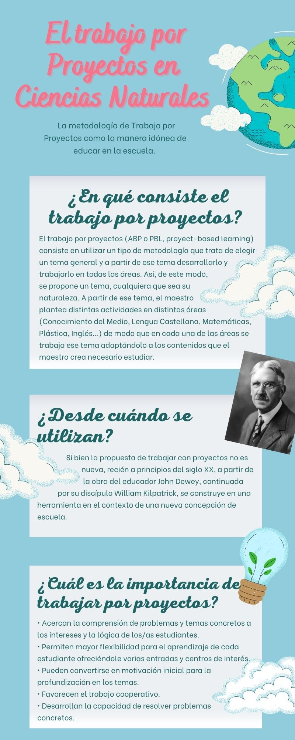

Slide 3
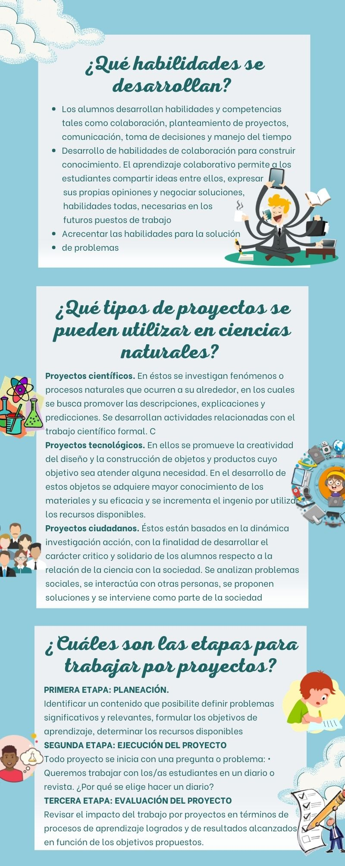

Slide 4
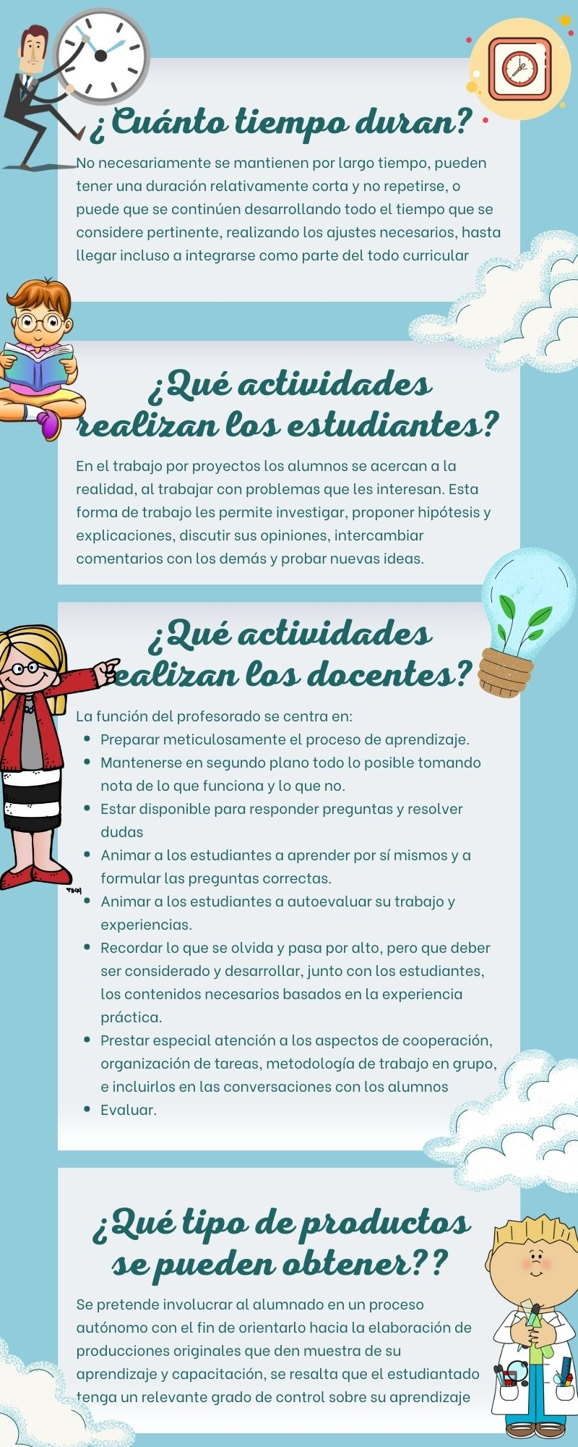

Slide 6
REFERENCIAS
Gómez Galindo, A. A., Benavides Lahnstein, A. I., Balderas Robledo, R. G., Pulido Córdoba, L. G., y Guerra Ramos, M. T. (2015) El trabajo por proyectos en ciencias naturales: encuentros y desencuentros entre las propuestas curriculares y la literatura científica.
En Domínguez, A., Sánchez García, J. y Guerra Ramos, M. T. (2015) Volumen 2: Prácticas educativas digitales, Licenciatura en Educación Preescolar. Plan de estudios 2018 45 Pedagogía y Currículum, (pp. 147-163). Monterrey: REDIIEN. Recuperado de http://laboratoriogrecia.cl/wp-content/uploads/2015/12/CS-Nats-yTrabajo-por-Proyectos-Version-digital.pdf
Raquel Peralta Pallarés (2015) EL TRABAJO POR PROYECTOS EN CIENCIAS: PROPUESTA DIDÁCTICA https://uvadoc.uva.es/bitstream/handle/10324/12941/TFG-O%20476.pdf;jsessionid=55427004F315344C087A33F88FEBCE9B?sequence=1

Slide 7
RUBRICA
CRITERIOS DE DESEMPEÑO | PRE FORMAL | RECEPTIVO | RESOLUTIVO | AUTÓNOMO | ESTRATÉGICO
Presentación visual | Emplea recursos visuales poco atractivos, imágenes de dibujos animados y poca relación con el tema. El tamaño de fuentes, imágenes y gráficos no está equilibrado y se dificulta su comprensión | Emplea recursos visuales que dificultan la lectura, poco atractivos y no se relacionan con el tema. El tamaño de las fuentes, imágenes y gráficos no está proporcionado y dificulta su comprensión | Emplea diversos recursos para facilitar la lectura, pero son poco atractivos, el tamaño de fuentes, imágenes y gráficos de cierta manera es proporcionado. | Emplea diversos recursos para facilitar la lectura con elementos visuales atractivos. El tamaño de fuentes, imágenes y gráficos es proporcionado y adecuado para su comprensión. | Emplea diversos recursos para facilitar la lectura, los elementos visuales son muy atractivos y relacionados con el tema. El tamaño de fuentes, imágenes y gráficos es proporcionado y original para su comprensión.
Originalidad y creatividad | La infografía no ofrece nada de creatividad y originalidad. | Demuestra poca creatividad en el diseño académico y carece de ideas originales | Demuestra cierta creatividad, poca originalidad en su estructura y diseño académico | La infografía demuestra cierta creatividad y originalidad en su estructura y diseño académico | Demuestra una amplia creatividad, sus ideas son originales y da soluciones visuales con enfoque académico
Refleja las ideas principales | No ofrece dominio de los contenidos, no resume la información esencial, la relación entre las ideas centrales y secundarias es incorrecta y carece de capacidad de síntesis | Demuestra poco dominio de los contenidos, no resume la información esencial, la relación entre las ideas centrales y secundarias es incorrecta. No muestra capacidad de análisis | Demuestra algo de dominio de los contenidos, resume de forma aceptable la información esencial, la relación entre las ideas centrales y secundarias es incorrecta, muestra regular capacidad de síntesis | Demuestra un buen dominio de los contenidos, resume bien la información esencial y utiliza palabras claves. La relación entre las ideas centrales y secundarias es correcta y muestra capacidad de análisis. | Demuestra un gran dominio de los contenidos. Resume la perfección la información esencial y utiliza palabras clave .la relación entre las ideas centrales y secundarias es correcta. Gran capacidad de síntesis, muy eficaz para invitar al lector seguir leyendo
VALOR: | 60% | 70% | 80% | 90% | 100%

